Slide 1


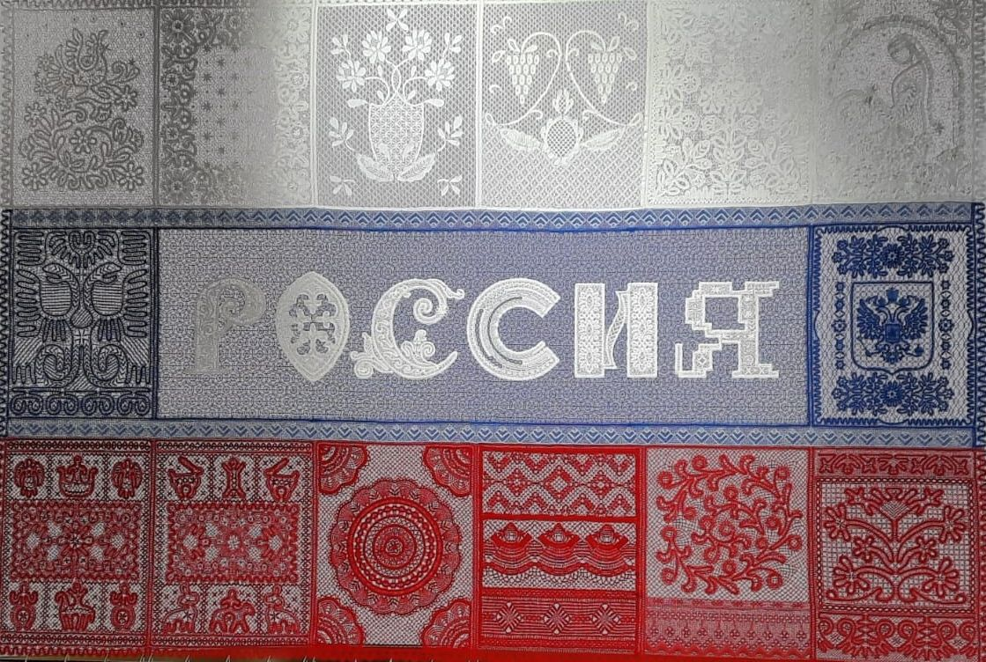

Кружево как культурное наследие России
муниципальное дошкольное образовательное учреждение
«Детски ад № 15 Траторозаводского района Волгограда»

Slide 2
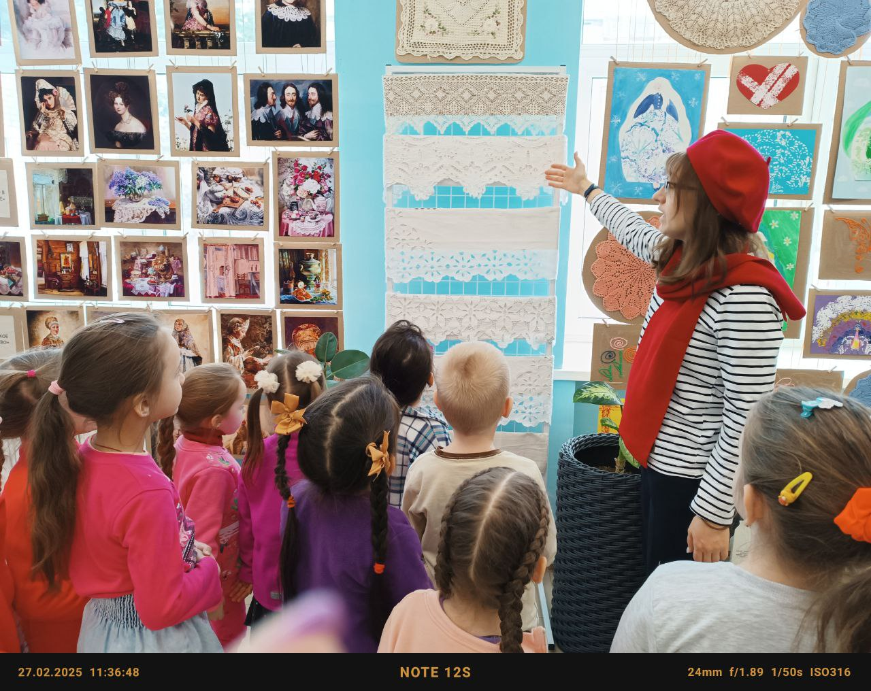
Формирование у дошкольников интереса к кружеву как элементу культурного наследия России, развитие их творческого потенциала и укрепление культурной идентичности через инновационные формы образовательной деятельности в картинной галереи ДО
Цель инновационной практики:

Slide 3
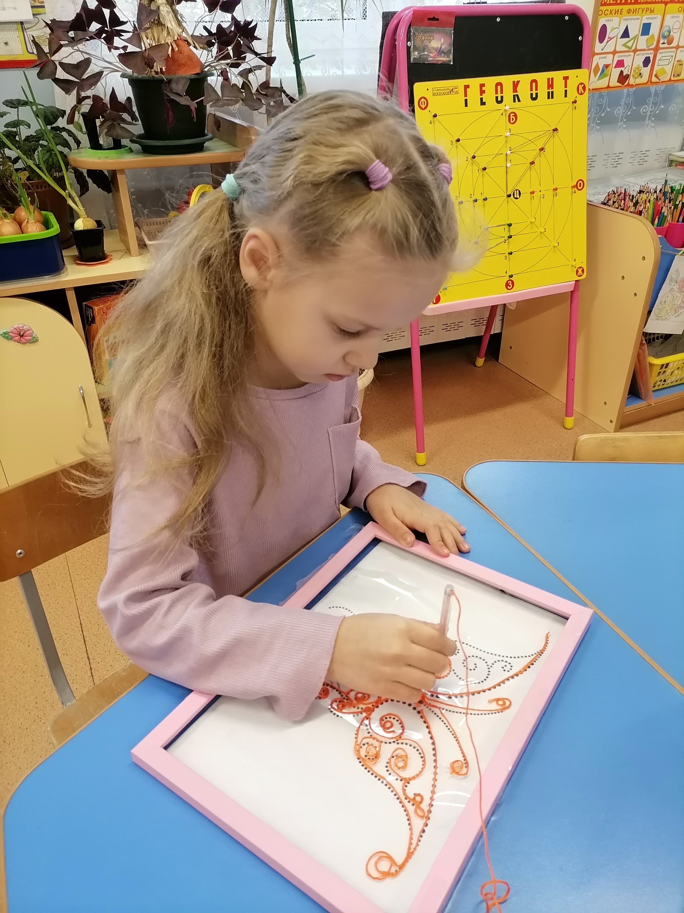
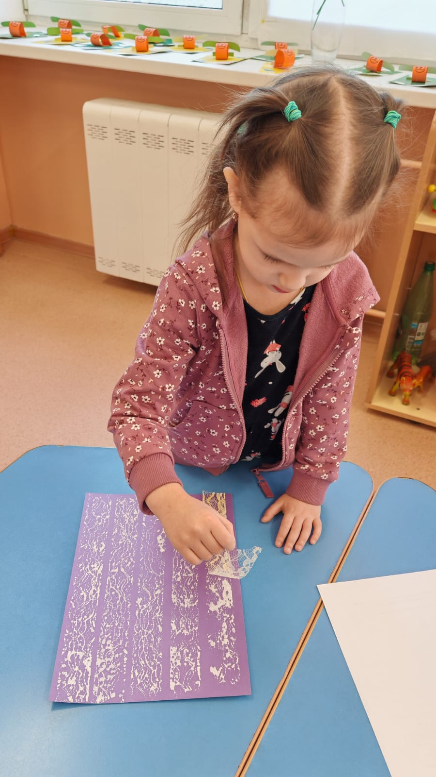
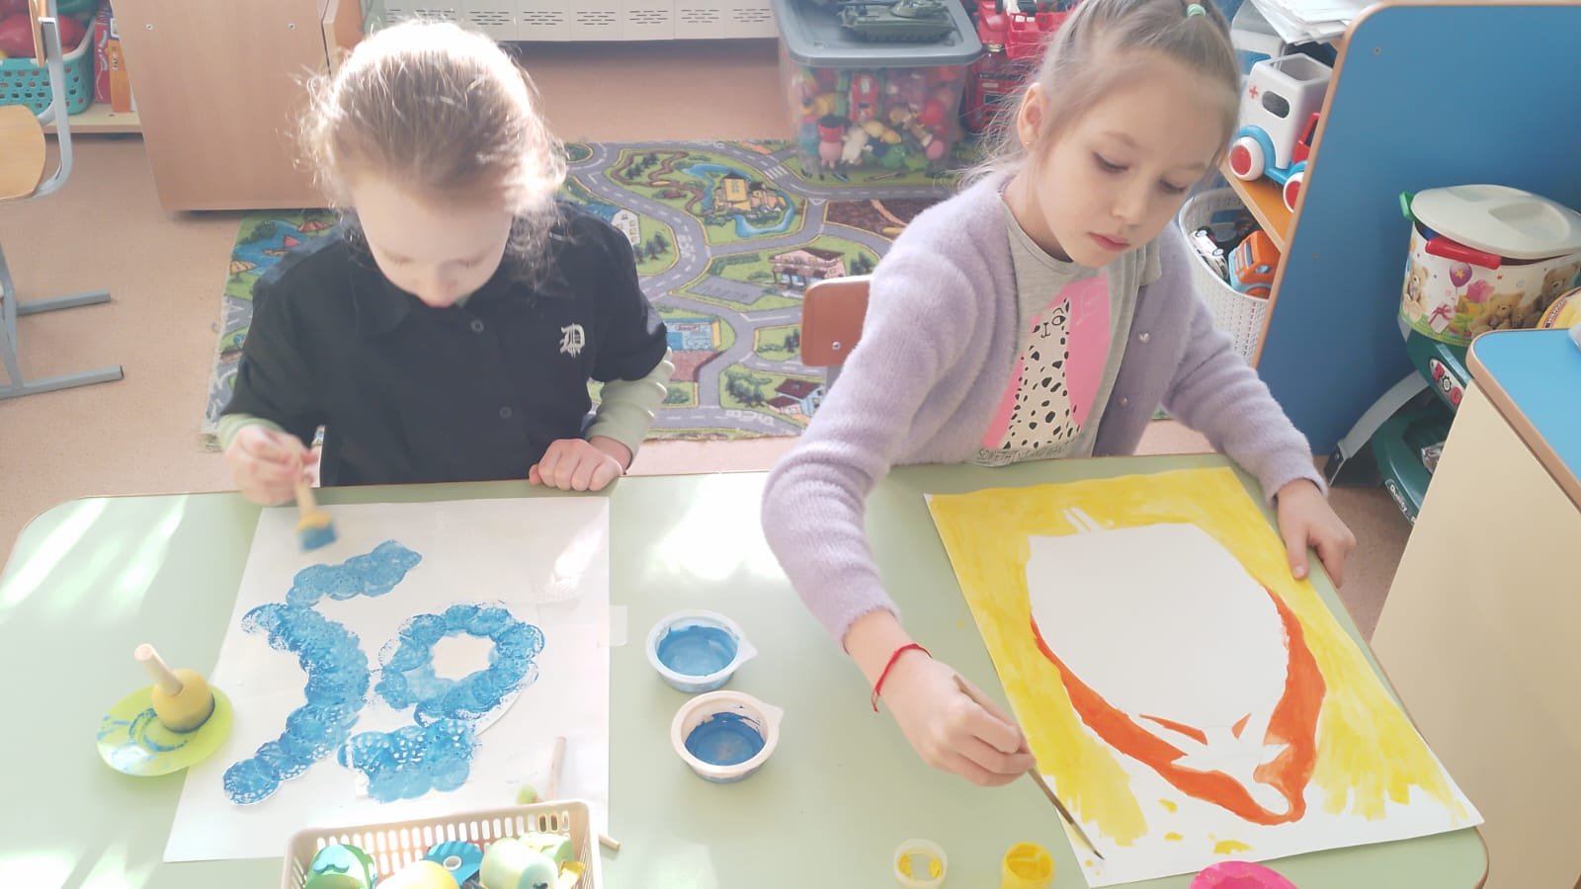
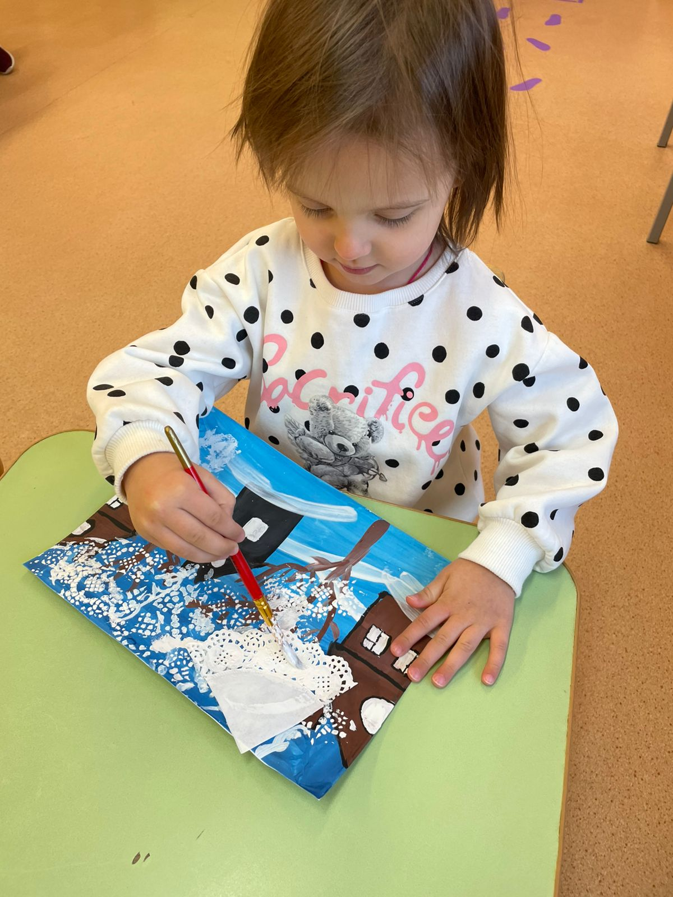
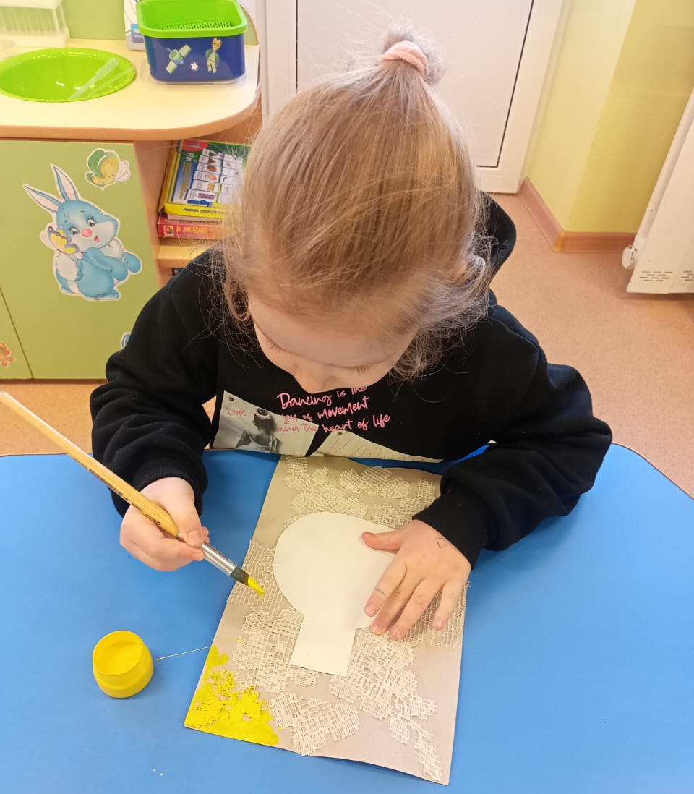
Инновационные идеи
Рисование кружева нитью
1
Рисование по кружеву
3
2
Рисование кружевом
в технике штамп
Рисование кружевом как часть гравюры на картоне
4
Рисование кружевом в технике трафарет

Slide 4
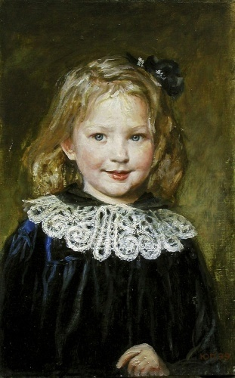
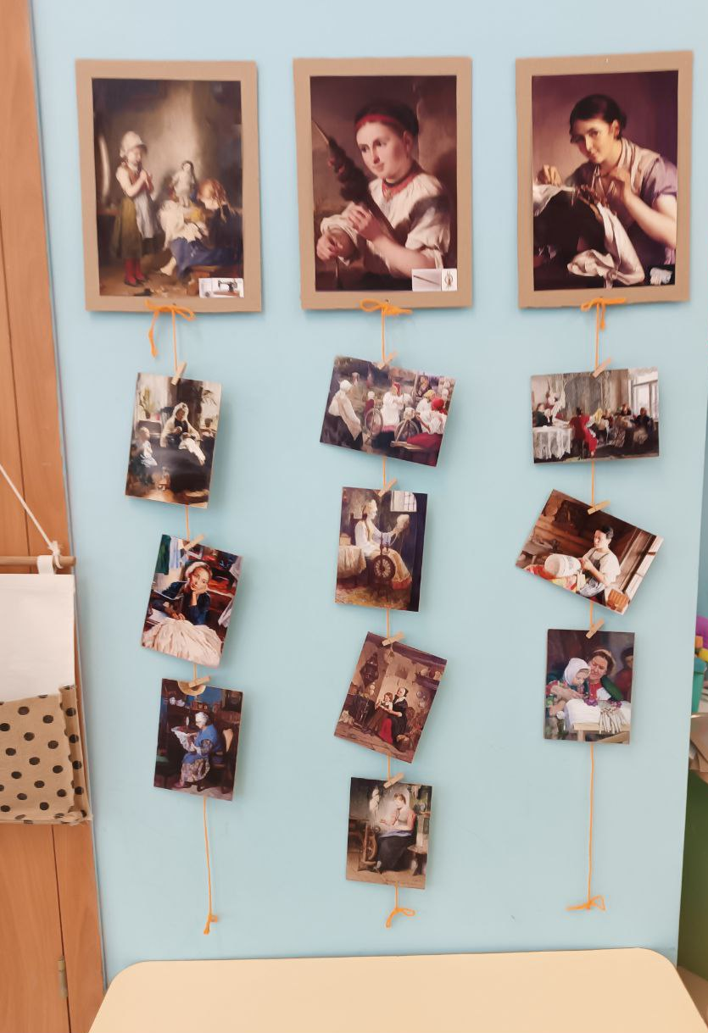
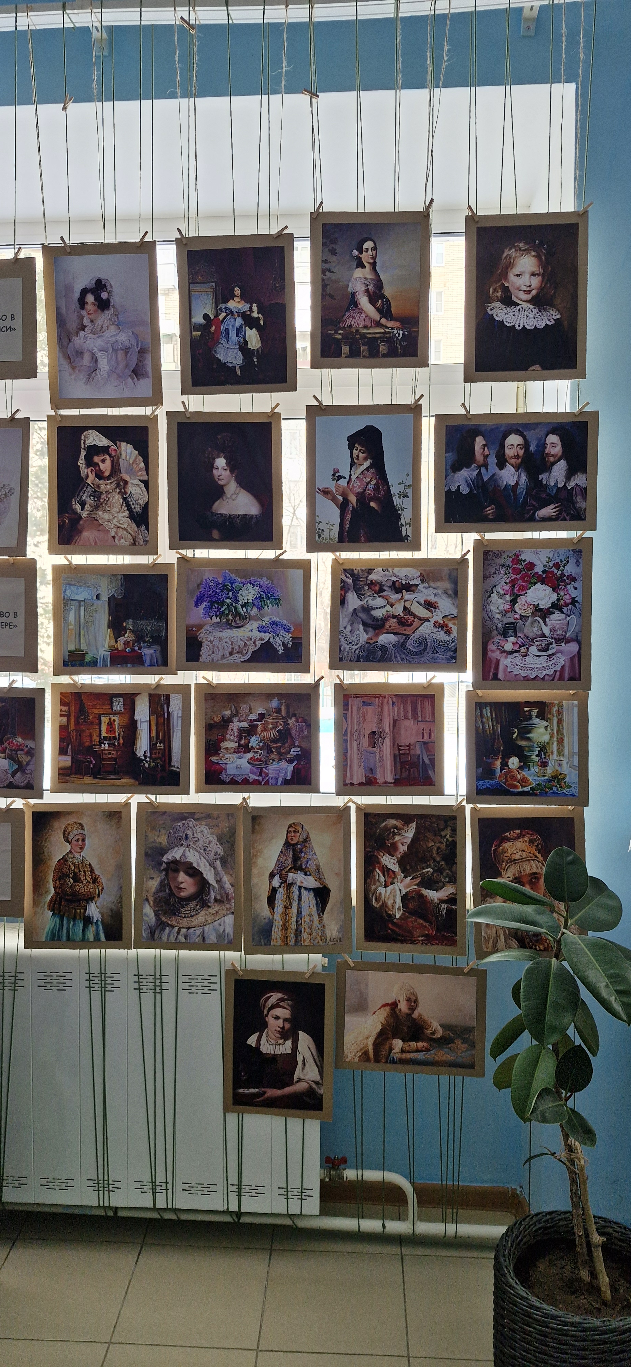
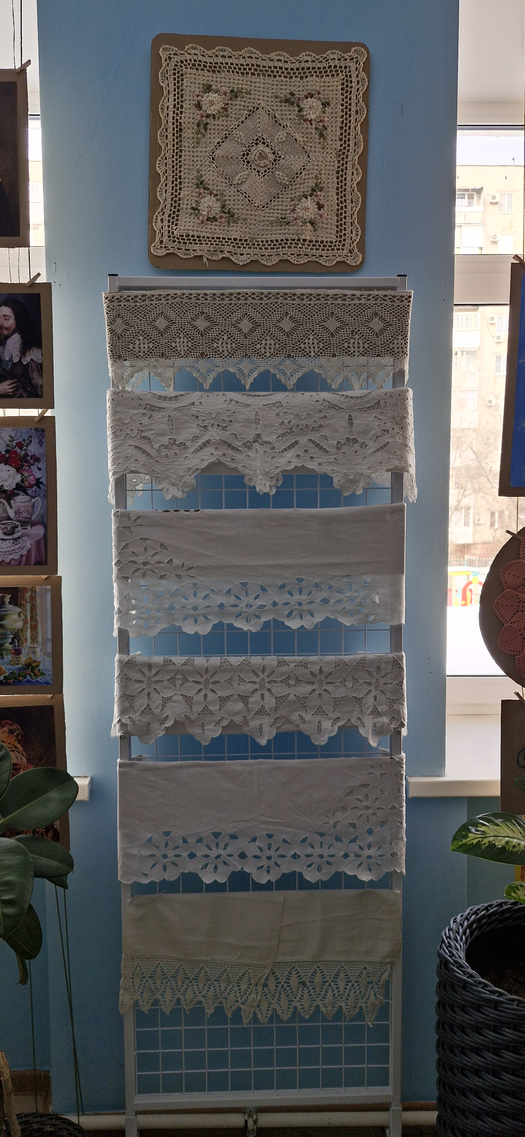

Предлагаемые решения
1. Организация пространстваспонатов2.Подбор экспонатов
2. Подбор экспонатовзображ кружевные изделия или
3. Интерактивные элементы
1
2
3

Slide 5
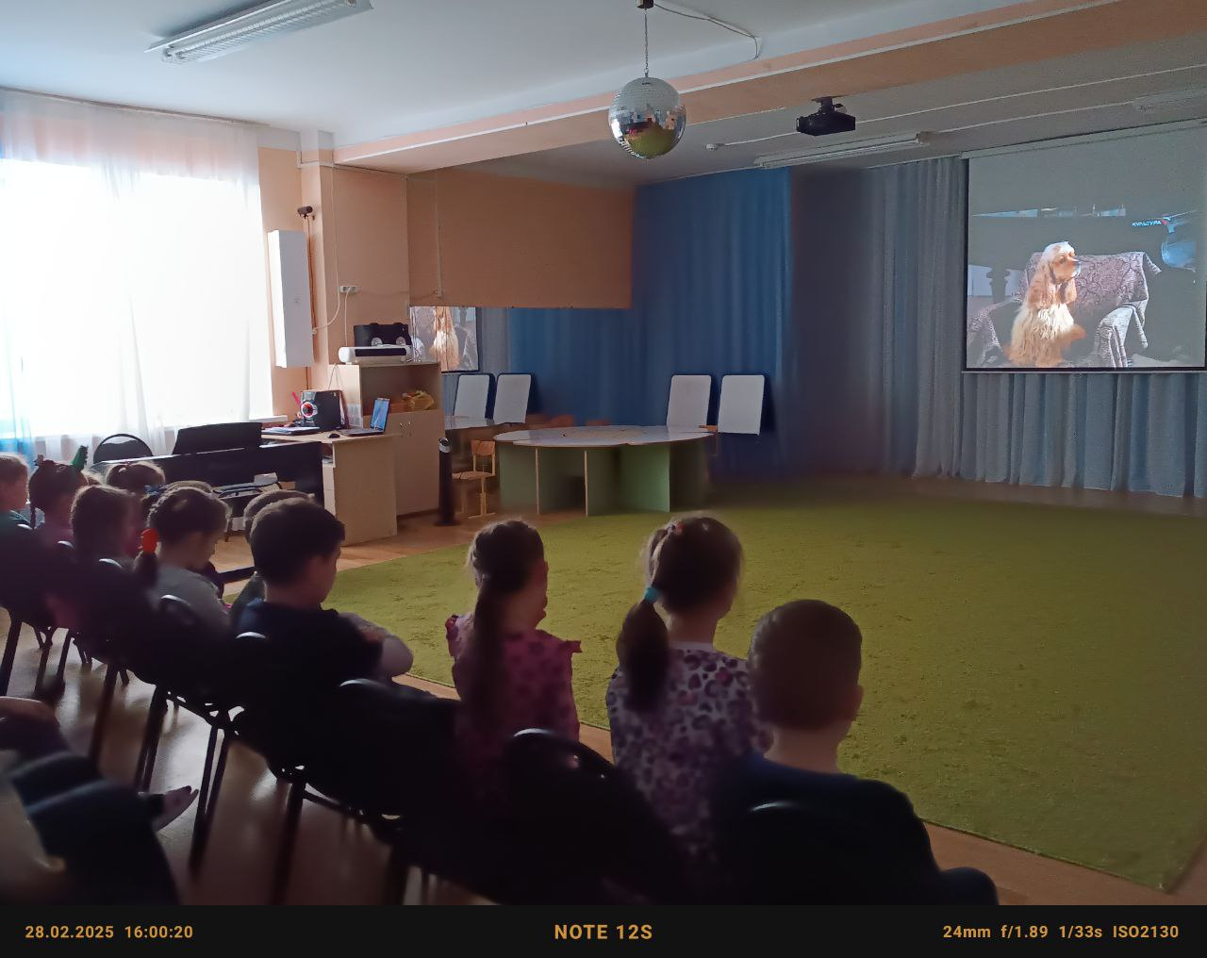
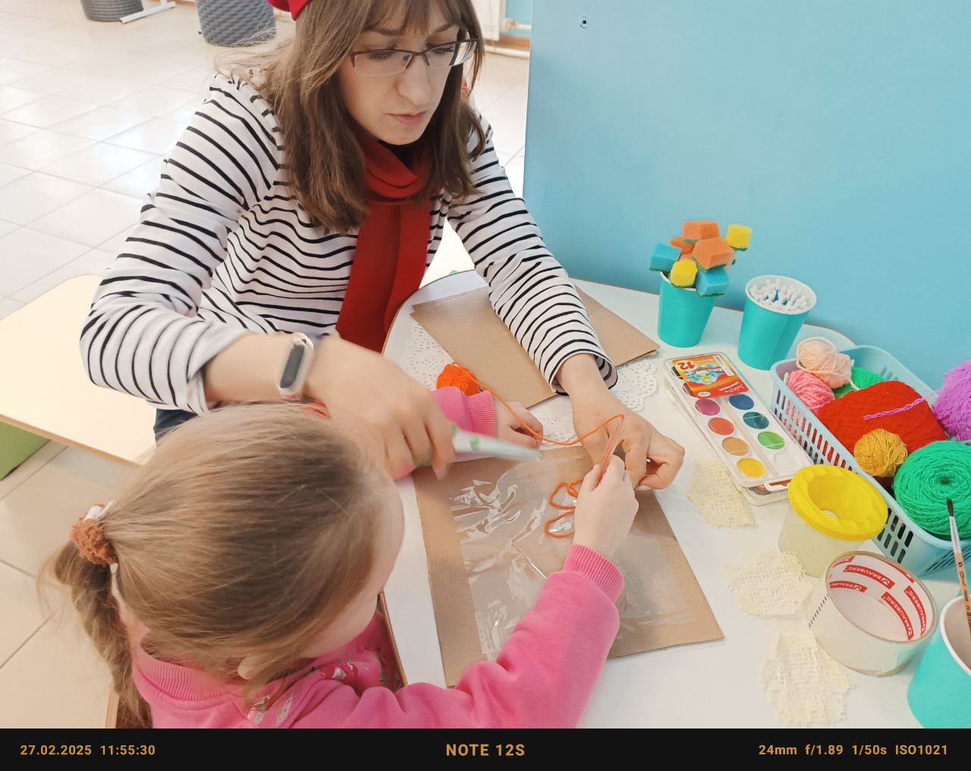
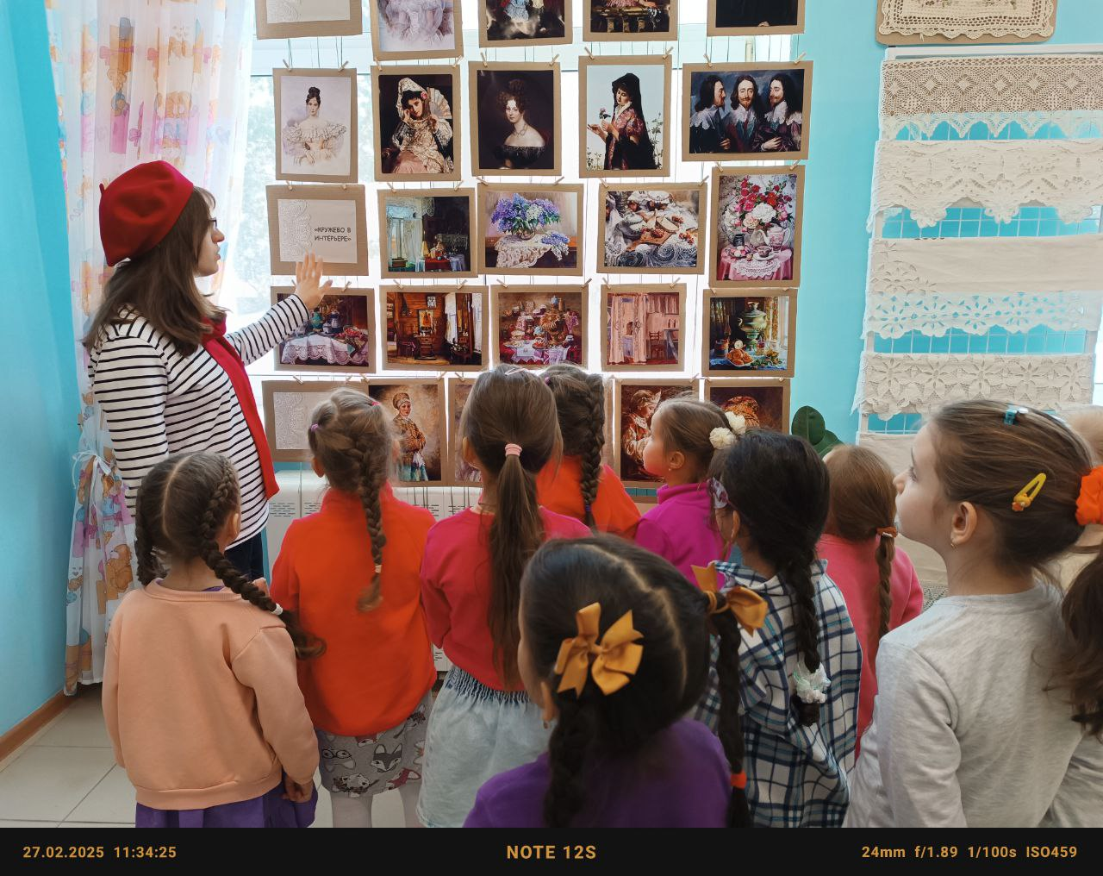

Предлагаемые решения
4. Образовательные материалы
5. Мастер-классы и творческие зоны
6. Тематические мероприятия
4
5
6

Slide 6
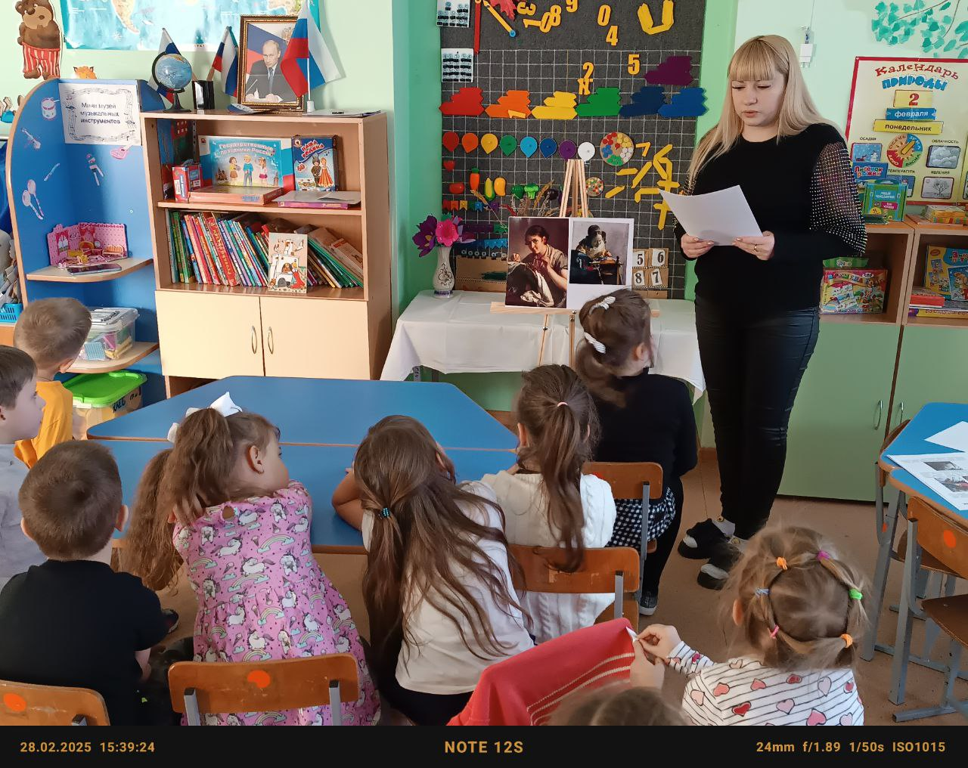
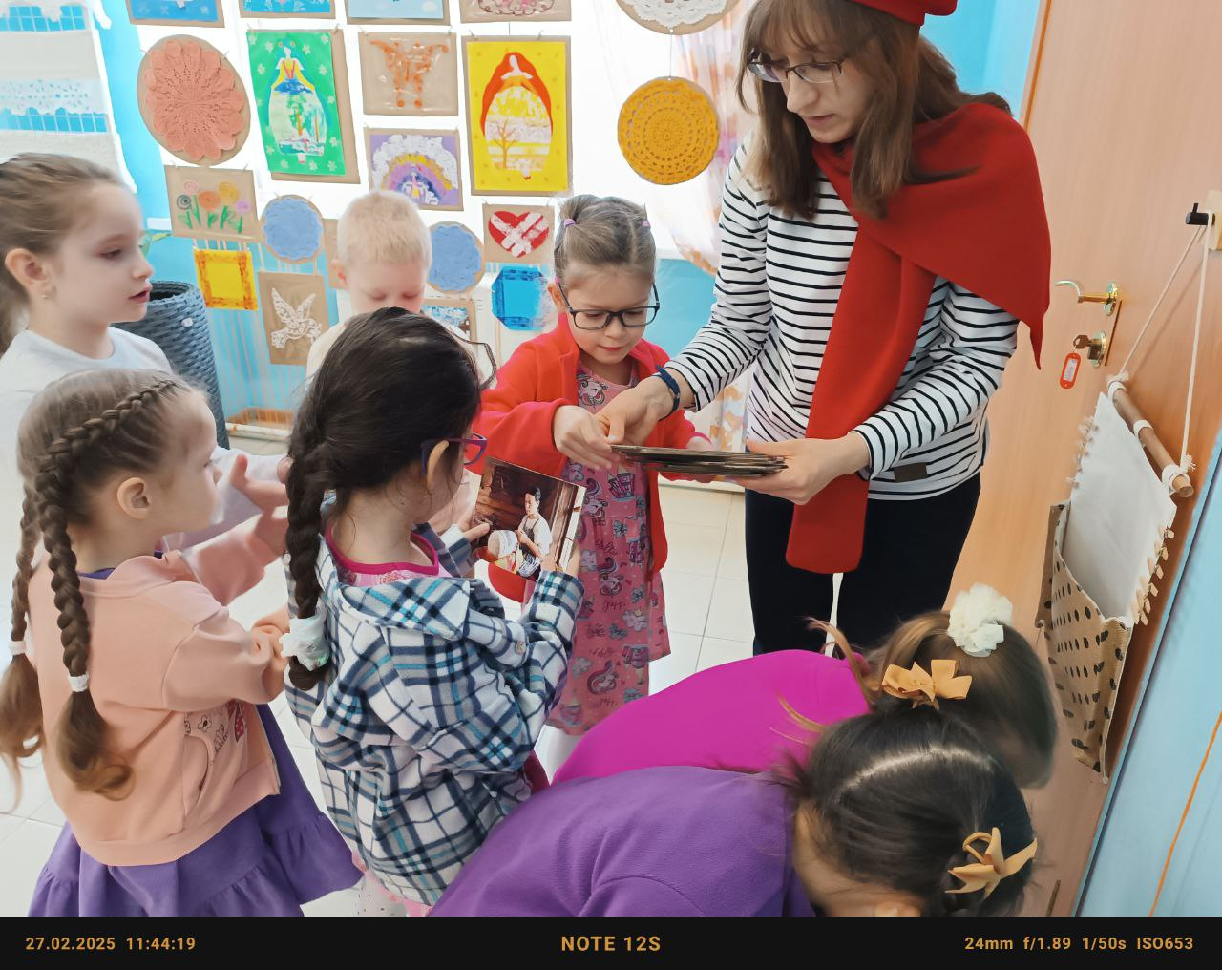
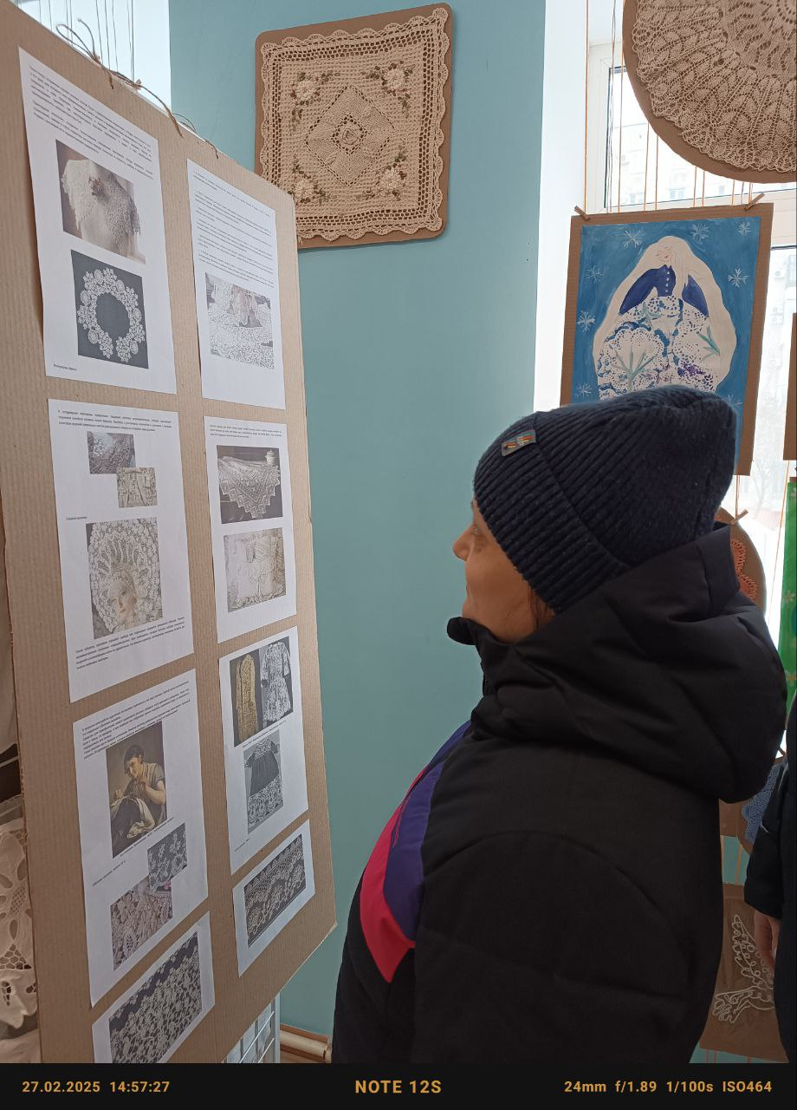

Предлагаемые решения
7. Образовательные программы
8. Обратная связь и вовлечение посетителей
7
8

Slide 7
Значимые результаты
Результаты
инновационной практики
Развитие творческих способностей
Формирование культурной идентичности
Воспитание экологического сознания
Социальное развитие
Повышение квалификации педагогов
Использование инновационных технологий

Slide 8
Инновационная команда
Пономарева Наталия Петровна, заведующий
Кусмарцева Светлана Викторовна, воспитатель
Зайцева Екатерина Геннадьевна, воспитатель
Контакты для взаимодействия
Сайт http://mou15.oshkole.ru
Электронная почта dou15@volgadmin.ru
Телефон (8442) 79-30-51

